Slide 1

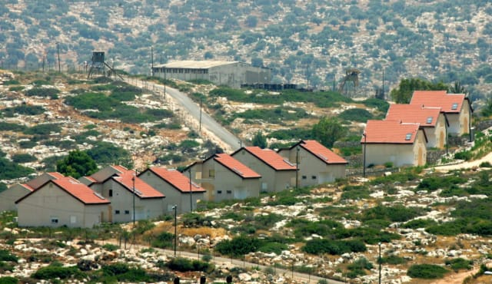
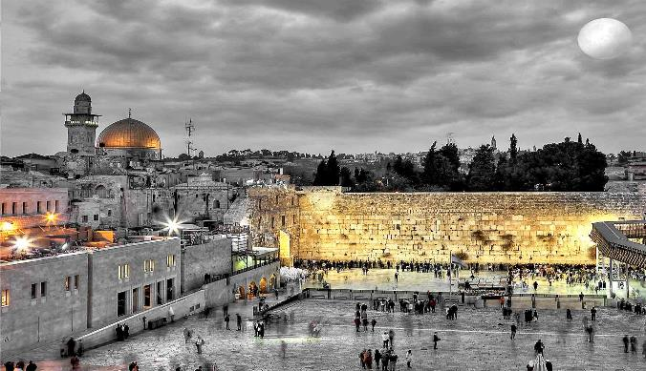
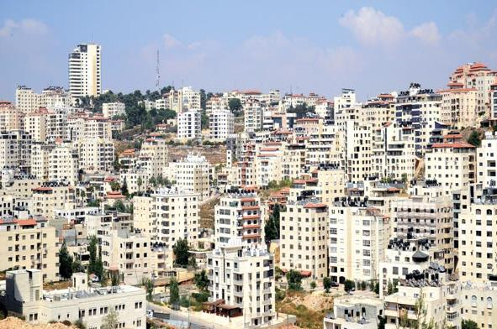
סיכום סיור איו"ש וירושלים
עיבוד צוותי מסכם
5.2.2020
צוות מוביל: סימה שפיצר, עמית ימין, שלומי טולדנו

Slide 2
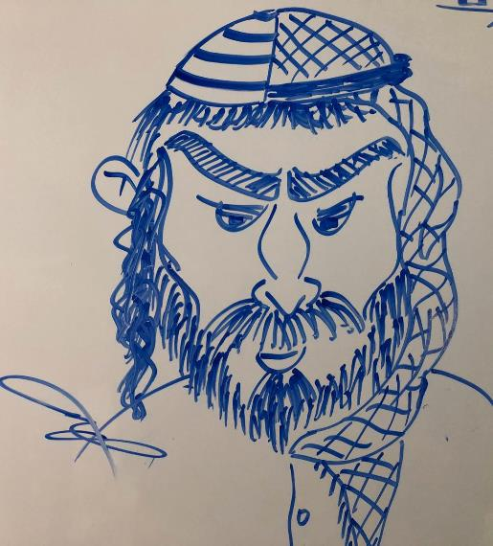
מבנה העיבוד
1- הצגת מטרת העיבוד
2- עיבוד מהותי (שאלות המחקר)
3- משוב על תהליך הלמידה
4- משוב על המנהלות
  סה"כ 45 דקות
  הישג נדרש – סיכום כתוב (מייל/וואטסאפ/מסמך וורד) להעברה לסימה שפיצר

Slide 3
מטרות העיבוד
מטרת העל – סיכום אישי וצוותי של הסיור בראי שאלות המחקר
מטרות המשנה:
  עיבוד התובנות המהותיות בהקשר הסיור ותוכנית המאה
  משוב על שיטות הלמידה
  משוב על המעטפת המנהלתית

Slide 4
תזכורת למטרות פרק הלמידה (טעינה וסיור (
הכרת חבלי הארץ איו"ש וירושלים תוך בחינת מרכיבי הבטל"מ (הגנה לאומית, מדיני, חברתי וכלכלי) והעמקה בסכסוך ישראלי-פלשתיני
ירושלים – הכרת העיר ירושלים על רבדיה ומורכבותה כעיר בירה והשפעתה על הביטחון הלאומי
כללי: הכנת המשתתפים לסימולציה המדינית

Slide 5
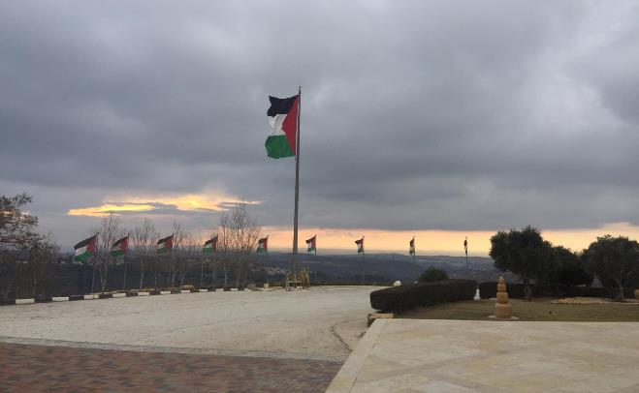
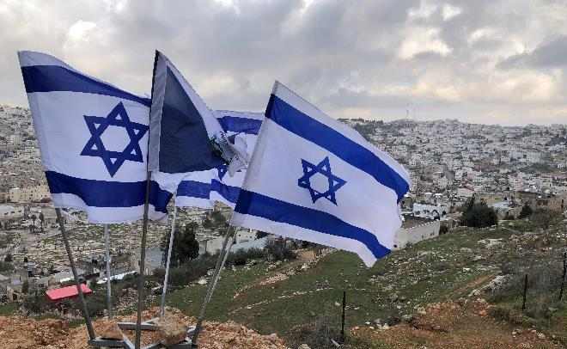
הרובד המהותי
בתחילת הדיון שתפו את חוויותיכם ביחס למופעים שהתנהלו בנפרד (חלוקה לקבוצות) – בדגש על המפגשים בגוש עציון, בחברון ובירושלים.
סכמו בפסקה-שניים את התובנות הצוותיות לשאלות המחקר (מופיעים בשקפים הבאים)
ציינו אמירה /תמונות/אירועים המשמעותיים ביותר מהסיור והטעינה

Slide 6
שאלת המחקר איו"ש:
במהלך הסיור ראינו את ההבדל בין הדור האידיאולוגי המבוגר לדור הפרקטי מימין ומשמאל דונו בפער שבין הדורות והאם יש סיכוי להצלחת תכנית המאה שהוצגה ?
תזכורת לתכנים הרלוונטיים- איו"ש
זווית גיאוגרפית-היסטורית – פר' יוסי בן ארצי (מליאה), תצפית הר כביר, תצפית קידה, תצפית תל שילה, רוואבי, תצפית אבו-סנינה, סיור חברון (אריה קליין)
זווית פלשתינאית- בשאר אל מסרי, שר האסירים אשרף מחמד עג'רמי, חאלד מארגון שורשים, ד"ר באשר פארשאת (זווית הצעירים), שייח ג'עברי (זווית המבוגרים)
זווית הישראלית – מר אריה אלדד, מר חיים אורון, בני קצובר, עמרם מצנע, הדסה פרומן, החברה לפיתוח גוש עציון, ראש עיריית בית"ר עילית, נשים בירוק, מדריך אבי אלמוג- פשיעה לאומנית
אתגרי הריבון הצבאי –אלוף פקמ"ז, TED (רומן, עידן, צביקה), מח"ט יהודה, ראש 290, ר' מנהל אזרחי, אל"מ ....מתפ"ש

Slide 7
שאלת המחקר ירושלים
כיצד מתקיים מרקם החיים המשותף לאוכלוסיות השונות בירושלים ובאיזה אופן ישפיע על עתידה של ירושלים?
תזכורת לתכנים הרלוונטיים- ירושלים
זווית גיאוגרפית-היסטורית – פר' יוסי בן ארצי (מליאה), סיור בהר הבית, סיור במנהרות הכותל
אתגרי הביטחון בירושלים – ממ"ז ניצב דורון ידיד
אתגרים מוניציפאליים – מר ליאור שילת, ח"כ לשעבר רחל עזריה
אתגרי חברתי / דתי – ד"ר יזהר הס – התנועה המסורתית בכותל, רב הכותל הרב רבינוביץ
החברה הירושלמית:
חברה ערבית – מ"פ שועפט- מזרח ירושלים מחוץ לגדר – שילוב משטרה – מרחב קדם
חברה חרדית – יואליש קרוייס – עדה חרדית קיצונית
חברה חילונית – בית הכרם – שמירת צביון חילוני בעיר ירושלים
חברה ציונית דתית – משפחת חלמיש בעיר דוד

Slide 8
הרובד הלימודי
שלב הטעינה נבנה בשילוב של הרצאות מומחים חיצוניים והרצאות ע"י חניכי מב"ל. חוו דעתכם על האיכות והעל התמהיל
אורך הסיור נקבע כיומיים לאיו"ש ויום לירושלים. דעתכם
בסיור בוצע תמהיל בין תצפיות, סיורים, הרצאות מליאה וחלוקה לקבוצות – האם התמהיל היה נכון, אם לא מה נדרש היה לחזק/לשנות?
במהלך הסיור הועברו לכם קטעי וידאו במקום הכנת חוברת לימודית. האם זה שימש אתכם, האם עדיף לייצר חוברת מודפסת?
המלצות רלוונטיות לקראת הסיורים הקרובים.

Slide 9
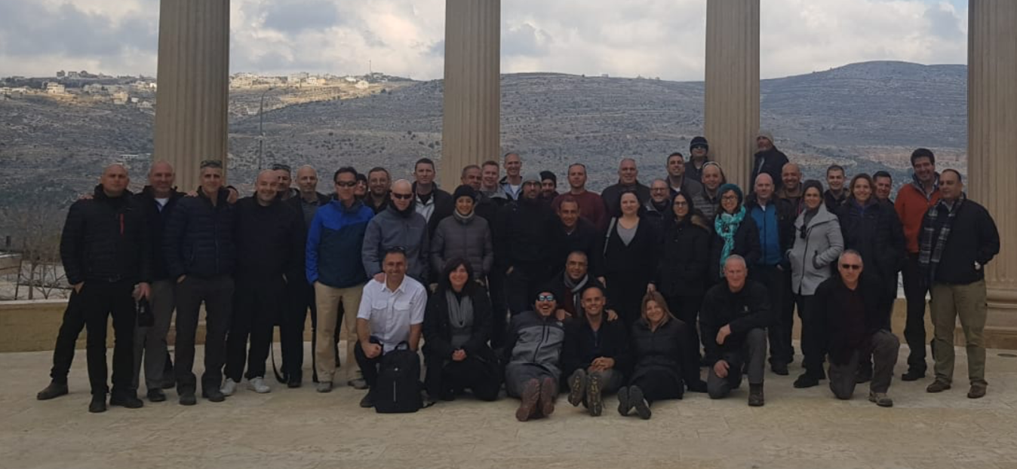
מעטפת מנהלתית
נשמח לקבל הערותיכם על המעטפת במהלך הסיור- תזונה, מלון , ערב ערבי וערב פנוי.

Slide 10
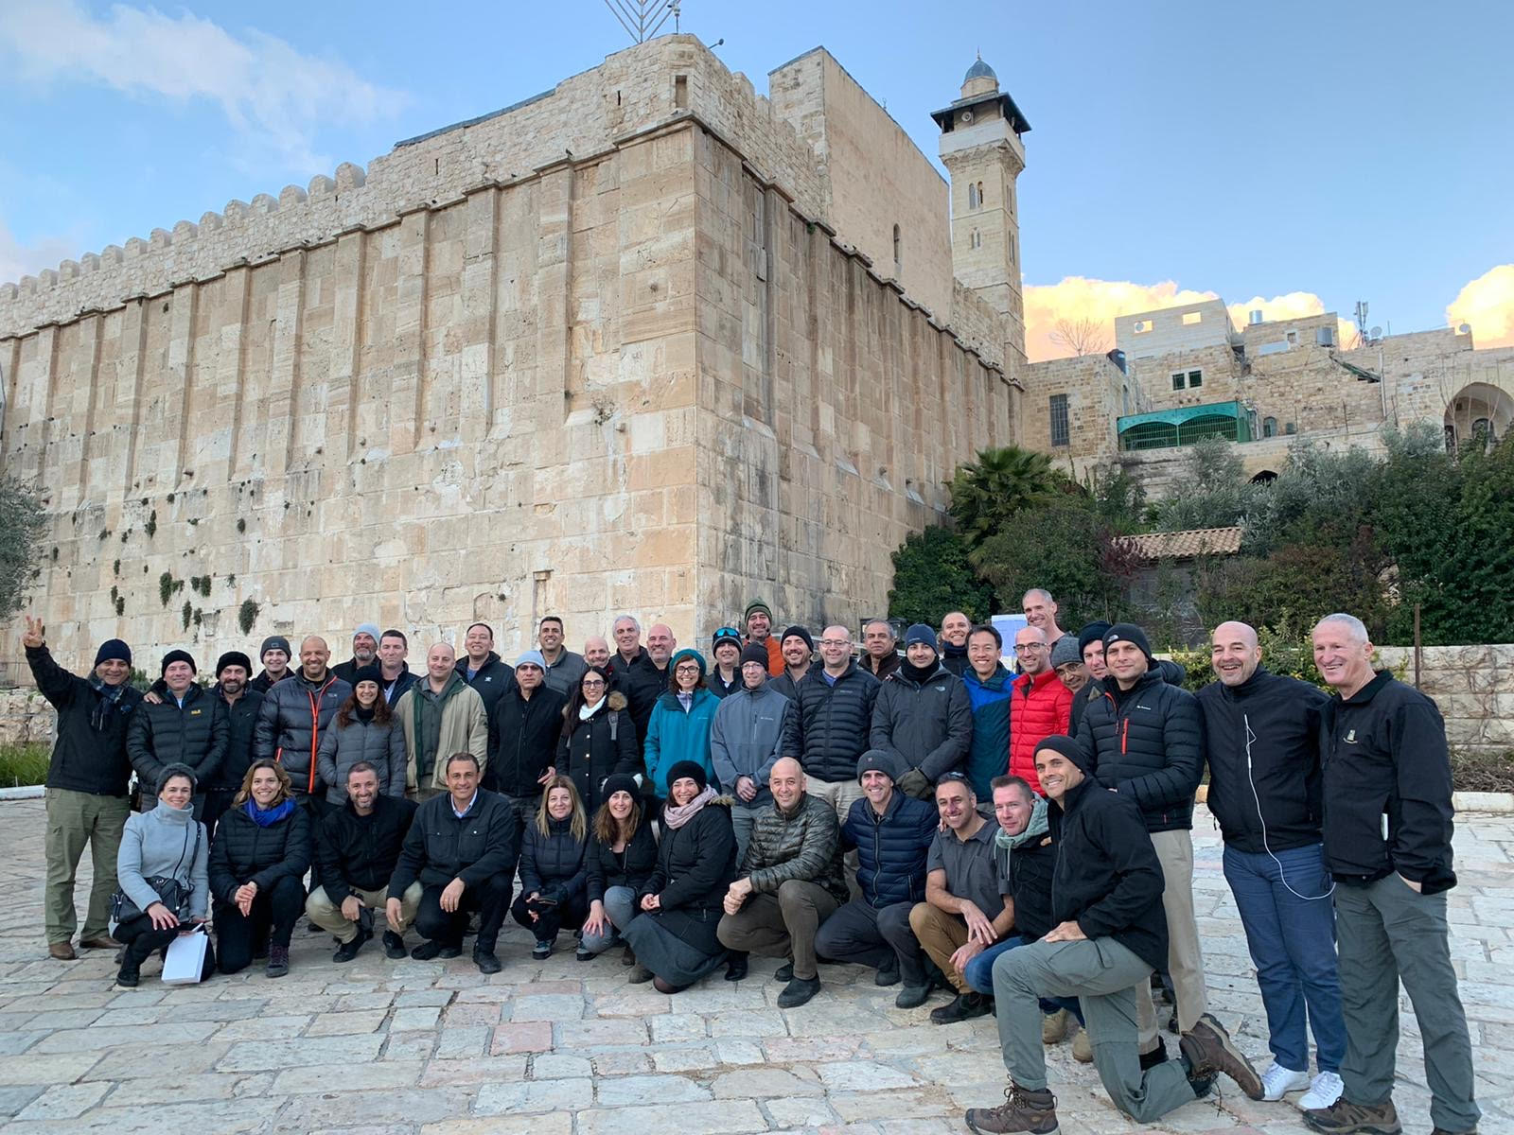
מחזור מ"ז – יחידים ומיוחדים

Slide 11

יום טעינה איו"ש וירושלים יום ג- 21.1.2020
לו"ז | תוכן
13:00-13:15 | הצגת הסיור ע"י צוות מוביל
13:15-14:15 | פרופ' יוסי בן ארצי – איו"ש וירושלים היבטים גיאוגרפיים, היסטוריים

Slide 12
יום טעינה איו"ש וירושלים יום ד 22.1.20
לו"ז | תוכן
08:30-09:30 | מדוע לעולם לא יהיה שלום עם הפלשתינים ?- ח"כ לשעבר מר אריה אלדד
-9:30-10:00 | הפסקה
10:00-11:00 | הצגת תפיסת מחנה השלום – שר החקלאות לשעבר מר חיים אורון (ג'ומס)
11:15-11:30 | הפסקה
11:30-12:30 | הרצאות טד סימה – המצב הכלכלי באיו"ש צביקה – ייחודיות המערכת המשפטית באיו"ש עידן - המאבק על שטחי C רומן - נקודת מבט של מח"ט באיו"ש
12:30-13:30 | א.צ
13:30-14:45 | ירושלים ואתגריה הדמוגרפיים – מר ליאור שילת, מנכ"ל מכון ירושלים למחקרי מדיניות
14:45-15:00 | הפסקה
15:00-16:30 | האינטרסים של ישראל ושל הפלסטיניים באיו"ש והאתגר האזרחי באיו"ש – ר' מתפ"ש

Slide 13
יום טעינה איו"ש וירושלים יום ה- 23.1.2020
לו"ז | תוכן
08:00-09:30 | אתגרי הריבון ביהודה ושומרון - אלוף פקמ"ז נדב פדן
09:30-09:45 | הפסקה
09:45-10:45 | ר' 290 – סיכול טרור באיו"ש
10:45-11:00 | הפסקה
11:00-12:00 | ירושלים בירת ישראל, בין המוניציפלי למדיני – ח"כ לשעבר הגברת רחל עזריה

Slide 14
סיור שומרון בנימין– יום ג' 28.1.2020
שעות | תוכן | אחריות והערות
07:00 | איסוף במב"ל /לטרון | בוצע
08:15-09:00 | ארוחת בוקר – יקב כביר | בוצע
09:15-10:15 | תצפית הר כביר – כאן הכל התחיל יוסי בן ארצי (20 דקות), בני קצובר (40 דקות) | בוצע
10:15-11:00 | נסיעה לקידה
11:00-11:30 | תצפית קידה – תצפית על הבקעה- ציר אלון – חיבור לאיו"ש אבי אלמוג- אירוע דומה | בוצע
11:30-12:00 | נסיעה לתל שילה
12:00-12:30 | מבט ארכיאולוגי הולוגרמה משכן שילה- הסבר על האתר – מנכלית | הושלם בבוקר יום ה' בוצע
12:30-13:15 | עמרם מצנע – זווית השמאל בסכסוך | בוצע

Slide 15

סיור שומרון בנימין– יום ג' 28.1.2020
שעות | תוכן | אחריות והערות
13:15-14:15 | תל שילה - ארוחת צהרים
14:15-14:45 | נסיעה לראוובי
14:45-16:00 | ראוובי – סיור בעיר ושיחה עם בשאר על מסרי במרכז המבקרים | בוצע
16:00-17:00 | נסיעה למפאו"ג איוש
17:00-18:00 | מפאו"ג איו"ש שיח עם שר אסירים לשעבר אשרף מחמד עג'רמי | בוצע – במקור תוכנן ביקור ברמאללה אולם עקב עסקת המאה הועבר למפאוג
18:00-19:00 | נסיעה לקיבוץ רמת רחל
19:00-19:45 | עיבוד צוותי | בוצע
19:45-20:30 | התארגנות בחדרים
20:30-22:30 | ערב בסגנון ערבי- רמת רחל | בוצע

Slide 16
סיור עציון חברון – יום ד' 29.1.2020
שעות | תוכן | אחריות והערות
06:45-07:45 | אימון כושר
07:45-08:45 | התארגנות וארוחת בוקר
08:45-09:30 | נסיעה לגוש עציון
09:30-10:30 11:00-12:00 | קב' א - מפגש עם הדסה פרומן, ארגון שורשים קב' ב' - פגישה עם מנכ"ל חברה לפיתוח גוש עציון קב' א' – שיחה עם ראש העיר ביתר עלית קב' ב' - שיחה עם 'נשים בירוק' | בוצע בוצע – תצפית האלף בוטלה עקב מזג אוויר בוצע בוצע (בתכנון עודד רביבי – ר' מועצת אפרת )
12:15-13:15 | ארוחת צהרים חוות ארץ האיילים | בוצע

Slide 17
סיור עציון חברון– יום ד' 29.1.2020
שעות | תוכן | אחריות והערות
13:15-13:45 | נסיעה לצומת זיף/ קריית ארבע
13:45-14:45 | דיוואן ג'עברי (יאטה) – מפגש עם השיח ג'עברי קריית ארבע – שיחה עם באשר פארשת | בוצע בוצע
14:45-15:15 | נסיעה לתצפית אבו סנינה
15:15-16:00 | תצפית אבו סנינה | פרופסור יוסי ארצי, מח"ט חברון בוצע
16:00-16:15
16:15-17:00 | סיור בקסבה המערבית מ ש-1 ל ש-5 | מח"ט חברון, אריה קליין בוצע
17:00-17:45 | סיור במערת המכפלה | אריה קליין בוצע
17:45-18:15
18:15-19:15 | נסיעה למלון רמת רחל
19:15-20:00 | התארגנות במלון+ עיבוד | בוצע
20:30-21:30 | ארוחת ערב | מסעדת קדמה
21:30 | ערב חופשי

Slide 18
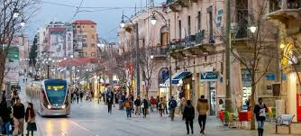
סיור ירושלים– יום ה' - 30.1.2020
שעות | תוכן | אחריות והערות
06:00-07:00 | ארוחת בוקר
08:00-09:00 | הרצאת ממ"ז ירושלים ניצב דורון ידיד | אש התורה בוצע
09:15-10:30 | סיור בהר הבית 2 קבוצות | עמי מיטב בוצע אראיאל פוגלמן
10:40-11:10 | מנכ"ל התנועה המסורתית בישראל | ד"ר יזהר הס בוצע
11:20-12:00 | סיור במנהרות – מנכל הקרן למורשת הכותל שיחה עם רב הכותל הרב רבינוביץ | רב הכותל בוצע
12:30-13:30 | א.צ | אחר כותלנו
14:00-16:00 | צוות 1 – חברה ערבית ביקור במ"פ שועפט צוות 2- חברה חרדית ביקור בביתו של יואליש קרוייס- קמב"צ העדה החרדית לשעבר- מאה שערים צוות 3- חילונים- מפגש עם צעירי ירושלים בית הכרם (הילה רונן- ממובילות המאבק לאורח חיים חילוני בעיר- פעילה בתנועת הירושלמיות ) צוות 4 –ציונות דתית - משפחת חלמיש - עיר דוד | הסעות מקבילות אדרי בוצע שחר בוצע סימה בוצע בני בוצע
-17:00 | פיזור מלטרון

